Slide 1
【健康科普】国家喊你做免费无创啦
无创产前基因检测（NIPT）：安全、精准的宝宝健康"守护者"
武汉大学人民医院 东院临产室 刘珊汕

Slide 2
前言
拥有一个健康的宝宝，是万千家庭最大的心愿。据《中国出生缺陷防治报告（2012）》统计，我国目前出生缺陷发生率在5.6%左右，平均每30秒就会诞生一名缺陷患儿。出生缺陷患儿的生存和生活质量会受到严重影响，同时也给家庭和社会带来巨大的负担，因此通过产前筛查和产前诊断技术预防出生缺陷至关重要，无创产前基因检测（NIPT）是目前应用最广泛的产前筛查技术

Slide 3
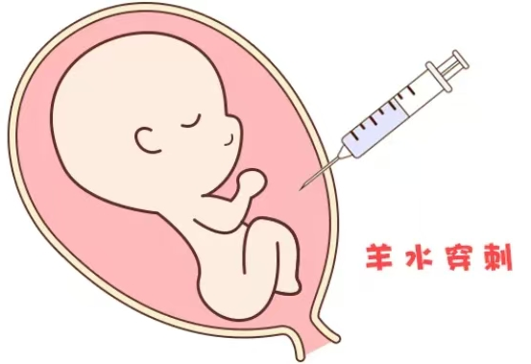
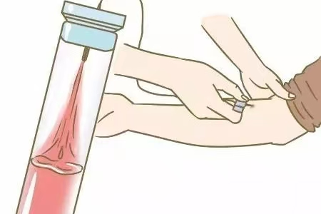
羊水穿刺VS无创产前基因检测
羊水穿刺是产前诊断胎儿染色体疾病的“金标准”,但存在一定局限性：①母体羊水量增多为15-22周,因此无法诊断妊娠早期胎儿染色体异常;②羊水穿刺存在并发症风险,由于穿刺针通过羊膜腔可能刺激子宫收缩,导致流产,且羊水穿刺依从性较低
1
无创产前基因检测是分离纯化孕妇血液中胎儿的DNA,利用二代测序技术比对筛查胎儿染色体是否倍数异常,排除非整倍体疾病。 与羊水穿刺比较,孕妇及其家属对无创产前基因检测接受程度更高,因此常作为妊娠早期筛查项目
2

Slide 4
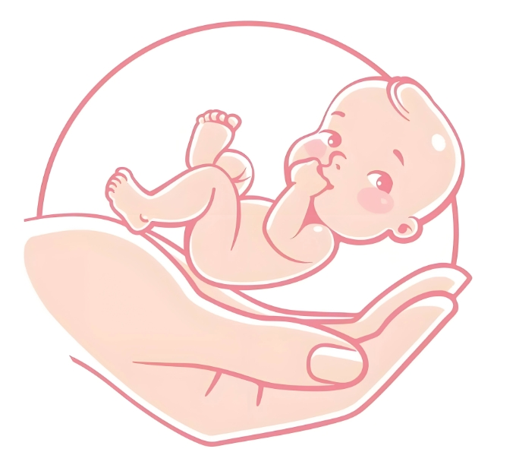
羊水穿刺和无创基因检测各有优劣，适用于不同的情况。如果孕妇有遗传病或染色体异常的家族史或其他特殊情况，医生可能会建议进行羊水穿刺以获得更准确的结果。如果孕妇只是希望有一个较为简单、无创的筛查方法，无创基因检测可能是一个更好的选择

Slide 5
01
什么是无创产前基因检测(NIPT)

Slide 6
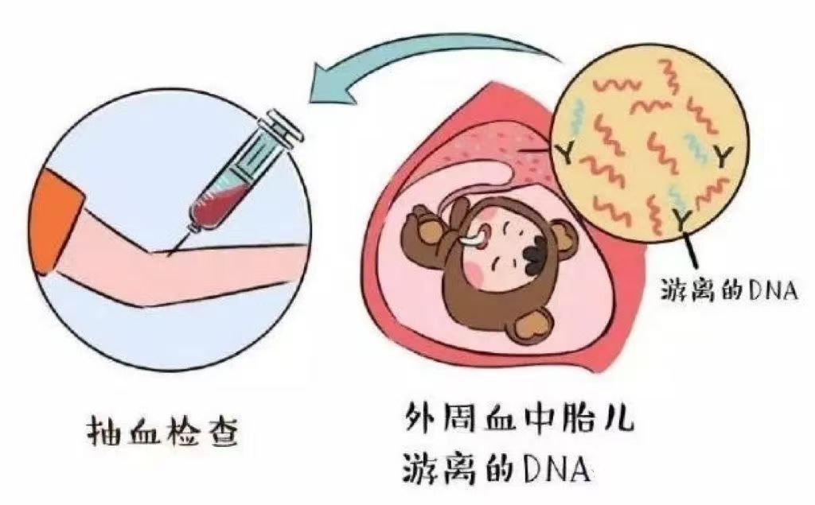
无创产前基因检测
无创产前基因检测（Non-Invasive Prenatal Testing，简称NIPT）是一种通过抽取孕妇静脉血，分析胎儿游离DNA，筛查染色体异常（如唐氏综合征）的先进技术。与传统唐筛相比，NIPT准确率高达95%以上，且零流产风险，对母婴更安全，如孕妈妈没有合并高危因素，可作为一线筛查方案

Slide 7
02
NIPT的核心意义

Slide 8
【筛查染色体疾病】
目前无创产前基因检测（NIPT）主要筛查的疾病有：
21—三体综合征：Down综合征，严重智力障碍合并多系统畸形
18—三体综合征：Edwards综合征，严重智力障碍合并多发畸形，超声异常（草莓头、心脏畸形、脉络丛囊肿等）
13—三体综合征：Patau综合征，严重智力障碍合并超声异常（前脑无裂、小头、唇裂、心脏畸形等）

Slide 9
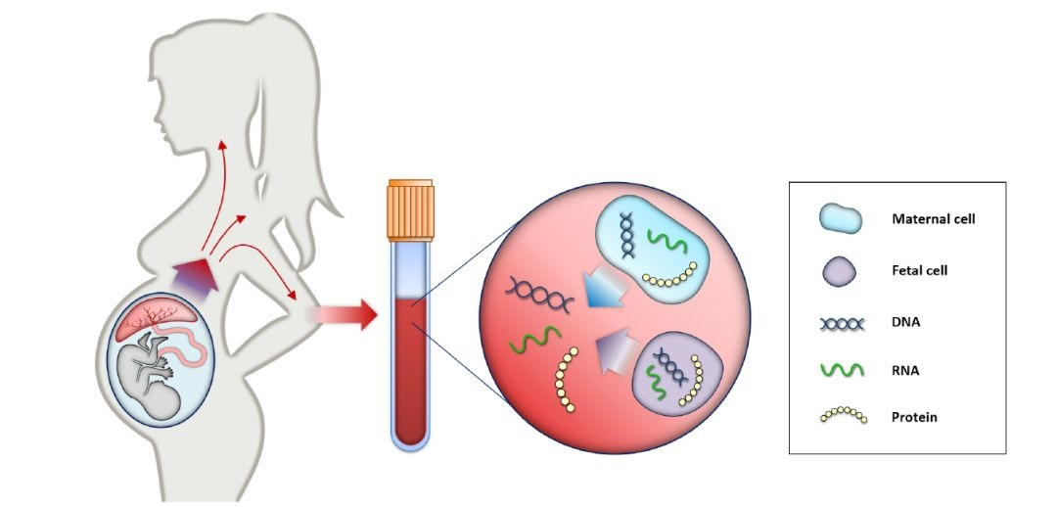
【降低穿刺风险】
传统羊水穿刺可能导致流产（约0.5%风险），NIPT无创、无痛，适合高风险孕妇初筛
无创产前基因检测是一个筛查项目，它并不是确诊试验，如结果提示低风险，没有特殊情况不需要进一步检查。如果结果是高风险，医生会建议羊水穿刺来明确诊断

Slide 10
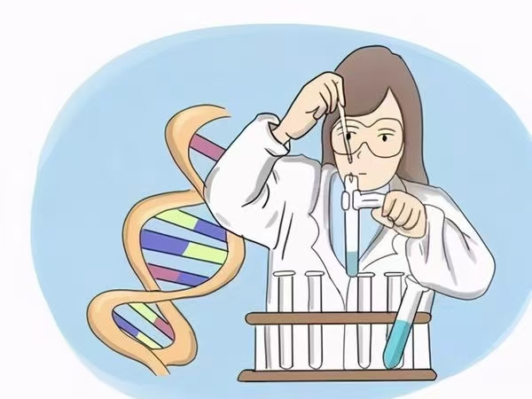
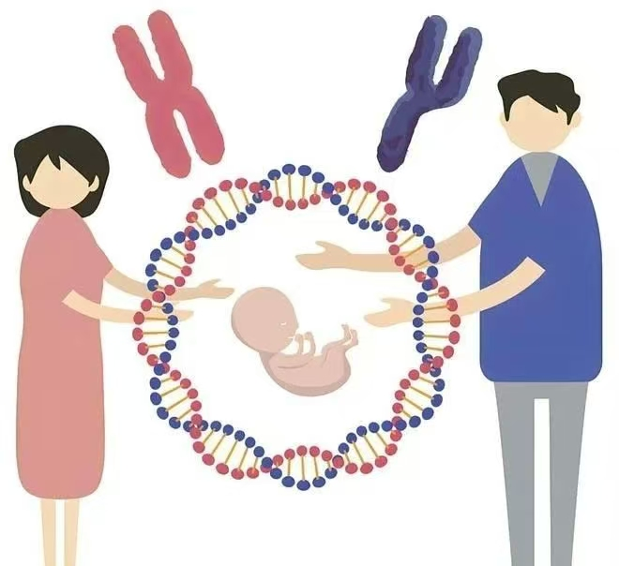
【早期发现，科学干预】
孕12周即可检测，可以及早发现胎儿染色体异常和一些常见的基因突变，有助于早期诊断和治疗，为家庭预留更充分的咨询和决策时间

Slide 11
03
武汉市的惠民政策：免费NIPT

Slide 12
武汉市的惠民政策：免费NIPT
目的：为全市孕妇提供免费无创产前基因检测及诊断服务，以评估胎儿是否有染色体异常性疾病和遗传性疾病的可能，降低出生缺陷发生率
免费服务对象：孕妇本人或配偶为武汉市户籍或常住人口，符合项目检测规范要求、自愿接受检测的孕妇
（非免费人群也可自费检测，价格约1000~2000元，具体咨询产检医院）
01
02

Slide 13
免费NIPT资料准备
孕周条件 | 孕妇的孕周需要在12至22周+6天之间，并携带孕期所有检查结果
建档要求 | 孕妇需要在医疗机构建立《武汉市母子健康手册》
证件要求（均为原件，并在有效期内） | 1）孕妇为武汉市户籍：孕妇本人身份证及户口本
 | 2）孕妇为非武汉市户籍，但配偶为武汉市户籍：孕妇本人身份证、结婚证和其配偶的户口本及身份证
 | 3）夫妻双方均为非武汉市户籍，但孕妇为武汉市常住人口：孕妇本人身份证和公安部门颁发的有效居住证
 | 4）夫妻双方均为非武汉市户籍，孕妇为非武汉市常住人口但其配偶为武汉市常住人口：孕妇本人身份证、结婚证和公安部门为其配偶颁发的有效居住证及身份证
检测机构：武汉市各区域指定对口的妇幼保健院、各区指定的公立三甲医院（如湖北省人民医院等）

Slide 14
温馨提示
湖北省人民医院东院无区域限制，凡达到要求并资料齐全者，均可在我院行无创产前基因检测检查

Slide 15
04
NIPT适用人群

Slide 16
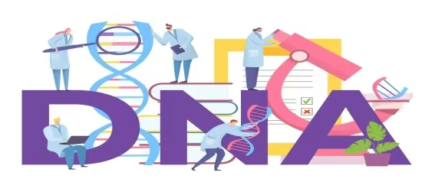
【适用人群】
唐氏筛查临界风险的孕妈妈
孕妈妈错过唐氏筛查时间，但仍希望能降低21-三体、18-三体和13-三体综合征的风险
01
02
03
有介入性产前诊断禁忌症的孕妈妈

Slide 17
【不适用人群】
有分娩过染色体异常胎儿的孕妈妈
夫妻双方或其中一方有明确的染色体异常
1
2
1年内接受过异体输血、移植手术、细胞治疗或免疫治疗的孕妈妈
胎儿影像学检查怀疑胎儿有微缺失微重复或有其他染色体异常可能性的孕妈妈
3
4
各种基因病的高风险人群
合并恶性肿瘤的孕妈妈
5
6

Slide 18
【注意事项】
01
02
03
NIPT是筛查，非确诊
不能替代超声检查
特殊人群
抽血后10~15个工作日出结果。若结果高风险，需通过羊水穿刺进一步确认
需结合NT超声、大排畸等全面评估胎儿健康
双胎、试管婴儿孕妇需提前告知医生

Slide 19
健康小贴士
总的来说，无创产前基因检测作为一种无创、高效的产前筛查技术，在预防出生缺陷方面发挥着重要作用。它是孕期健康管理的重要一环，但并非万能。不是每个孕妈妈都适用无创DNA检测，需要根据个人情况，充分考虑医生的意见，积极配合医生做此项检查。定期产检、均衡营养、保持愉悦心情，才是迎接健康宝宝的关键！
如有疑问，欢迎咨询我院产科门诊。工作座机电话88041911转83104

Slide 20
Thank you！

